Slide 1
Thứ sáu, ngày 22 tháng 4 năm 2022
Toán
Thực hành
(trang 158)

Slide 2
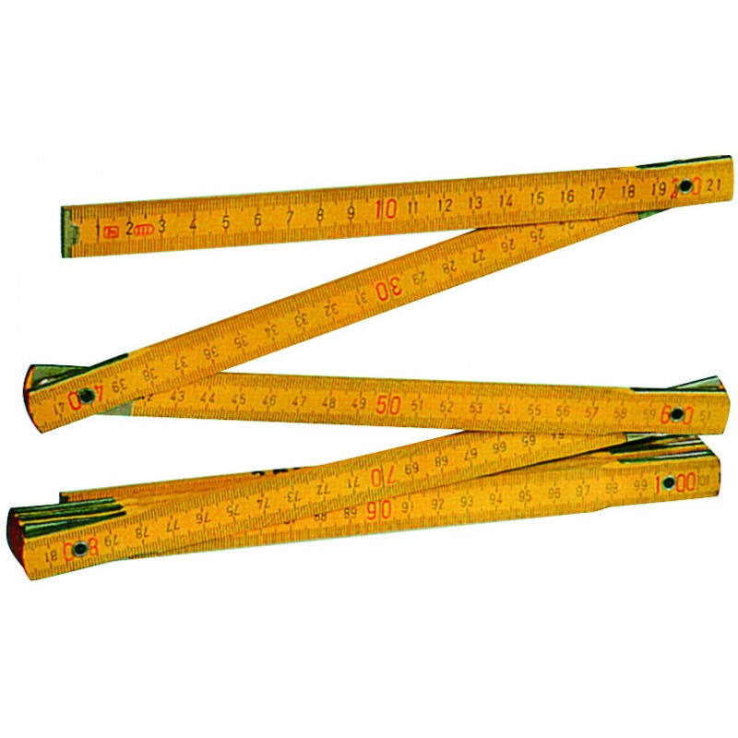
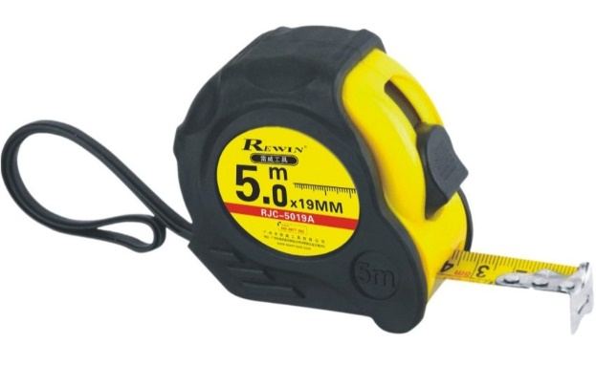
a) Đo đoạn thẳng trên mặt đất

Slide 3
a) Đo đoạn thẳng trên mặt đất
A
B
0
10
20
30
40
50
60
70
80
90
100

Slide 4
b) Gióng thẳng hàng các cọc tiêu trên mặt đất.
C
B
A

Slide 5
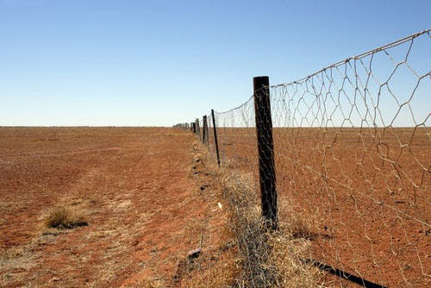
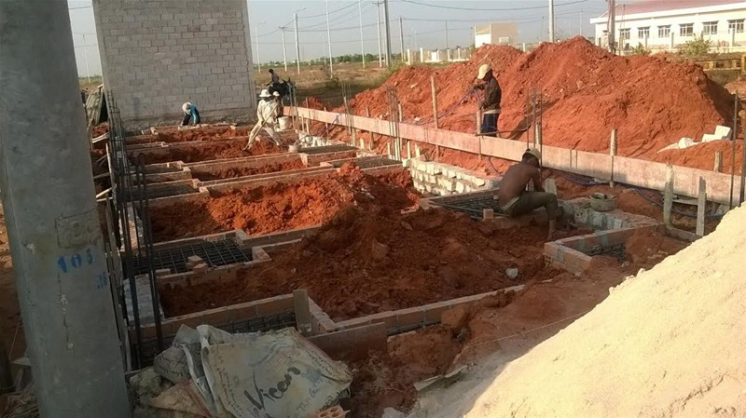

Slide 6
THỰC HÀNH

Slide 7
Câu 1: Đo độ dài rồi ghi kết quả đo vào ô trống:
Chiều dài bảng của lớp học | Chiều rộng phòng học | Chiều dài phòng học

Slide 8
Bài 2: Em bước đi 10 bước dọc thẳng theo sân trường từ A đến B.
- Em ước lượng xem đoạn thẳng AB dài mấy mét?
- Em hãy kiểm tra bằng cách dùng thước dây để đo độ dài đoạn thẳng AB.

Slide 9
CHÚC CÁC CON CHĂM NGOAN
HỌC GIỎI!

